Slide 1
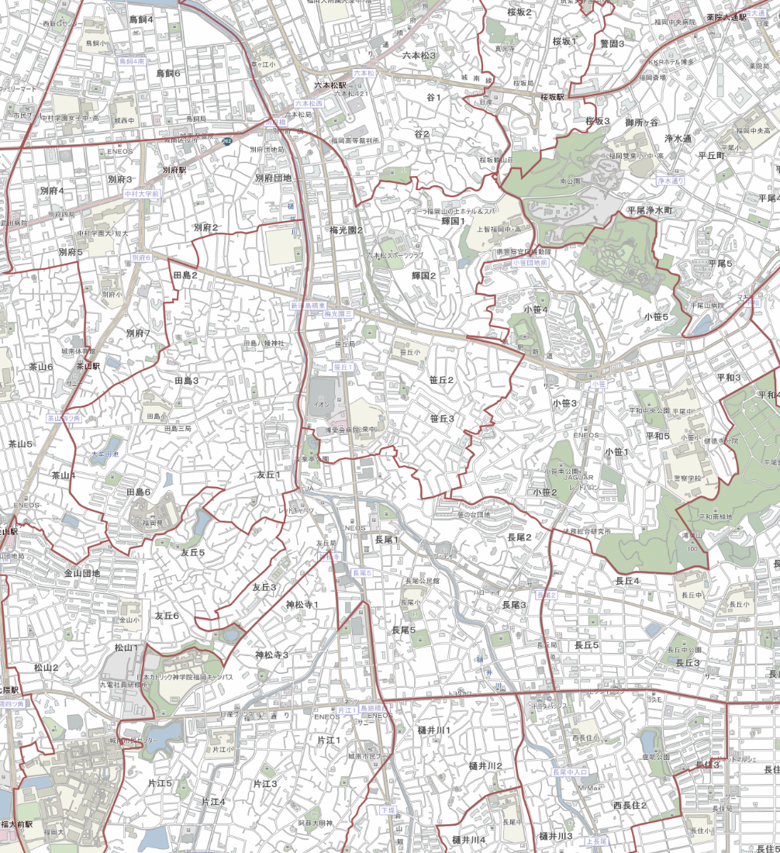
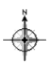
事業対象区域の地図
参考資料５
エリア③中央区・城南区
【凡例】
：運行区域
：住宅地等停留所
：駅付近停留所
：買物先・病院等の停留所
※提案にあたっては、本マップに限らず別データを使用いただいても問題ありません。
（参考：福岡市Webマップ https://webmap.city.fukuoka.lg.jp/fukuoka/Portal）

Slide 2
既存取組み状況（停留所配置図）
参考資料５
エリア③中央区・城南区
R7.10.1時点
【凡例】
：運行区域
：住宅地等停留所
：駅付近停留所
：買物先・病院等の停留所
六本松駅
油山観光道路
茶山駅

